Slide 1

4조 익명상점
조장 : 성희철
조원: 안창은, 유민성, 오경훈,
이기석, 최영찬

Slide 2

목차
메인
로그인 폼
회원가입
서브페이지
주문페이지

Slide 3

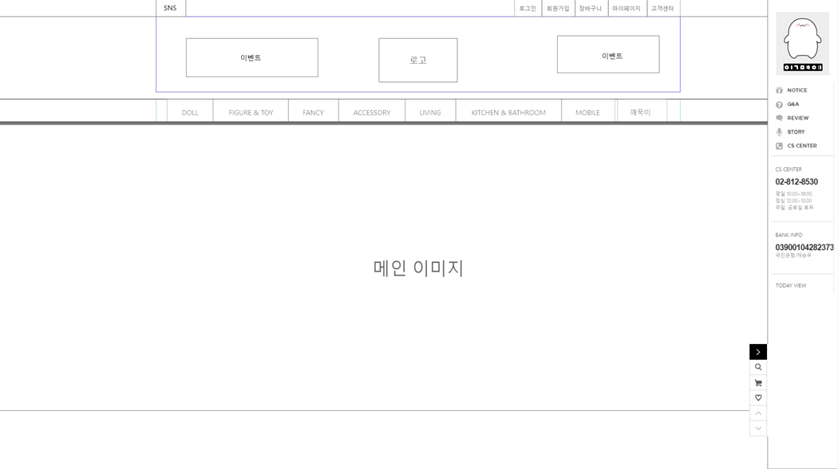
Header (네비게이션, 메인이미지)
메인
1
2
2
2
2
2
2
2
설명
① | 로그인 폼 이동
② | 서브페이지 이동

Slide 4
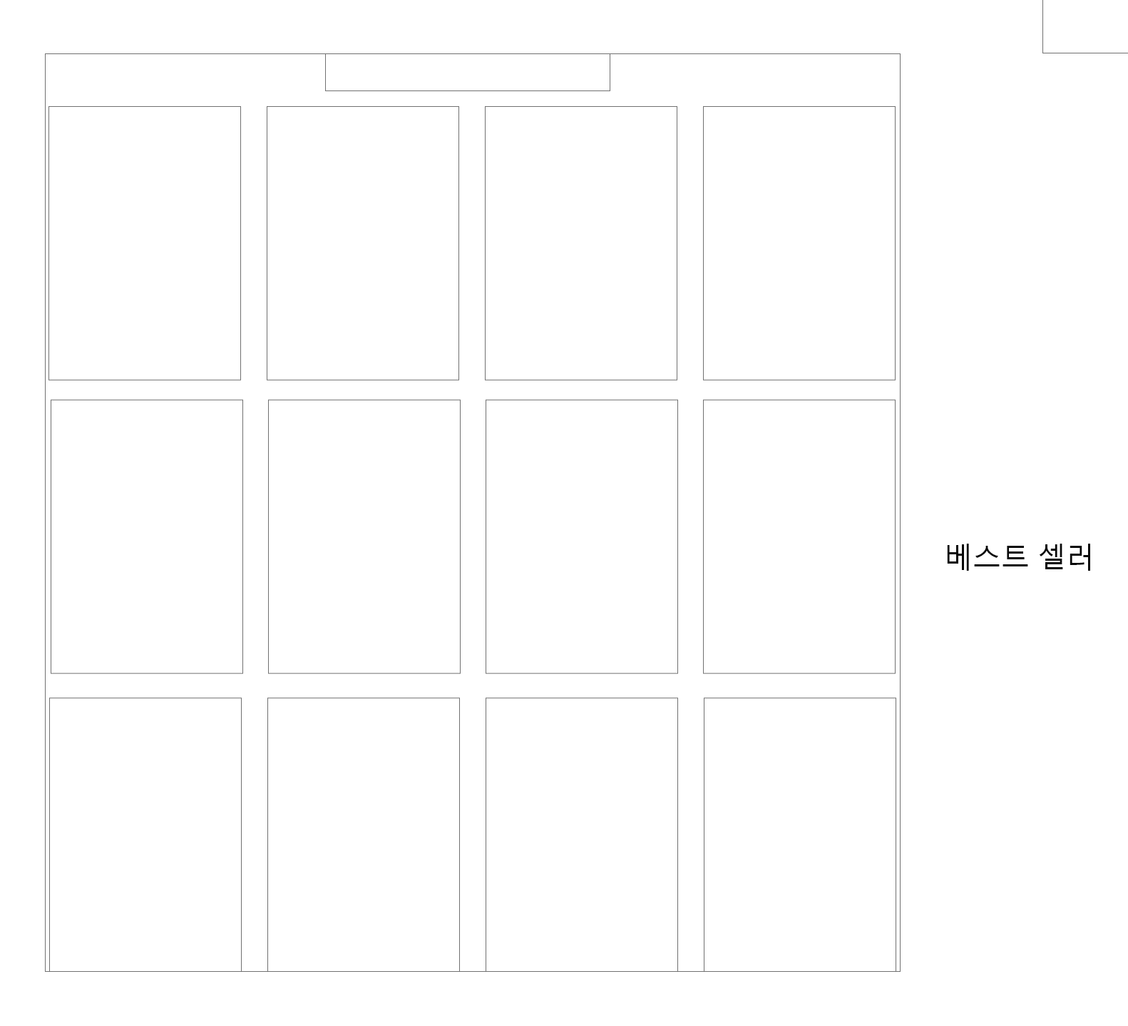
컨텐츠
(베스트 셀러)
메인
1
이미지
이미지
설명
① | 이미지 클릭 시 해당 주문 페이지 이동

Slide 5
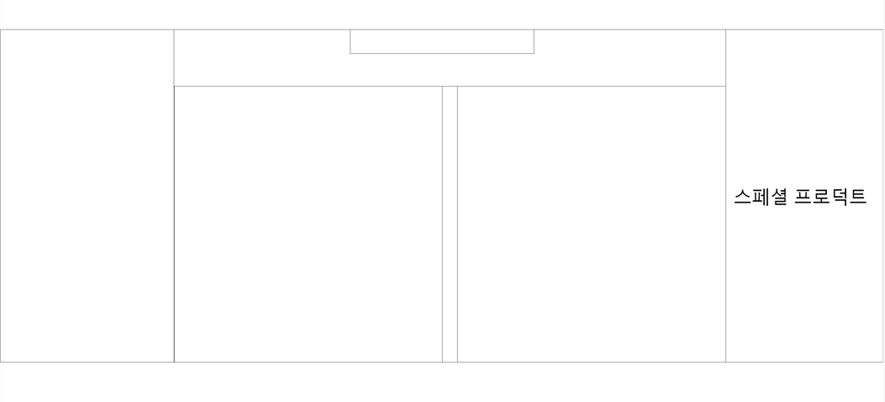
컨텐츠
(제품 홍보)
메인
1
이미지
설명
① | 이미지 클릭 시 해당 주문 페이지 이동

Slide 6
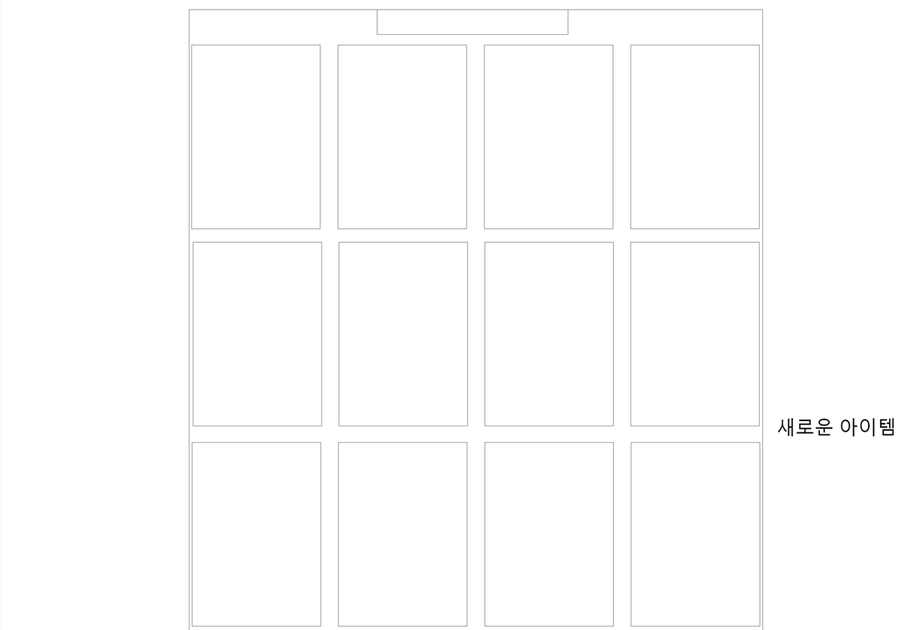
컨텐츠
(신상품)
new arrival
메인
1
설명
① | 이미지 클릭 시 해당 주문 페이지 이동

Slide 7
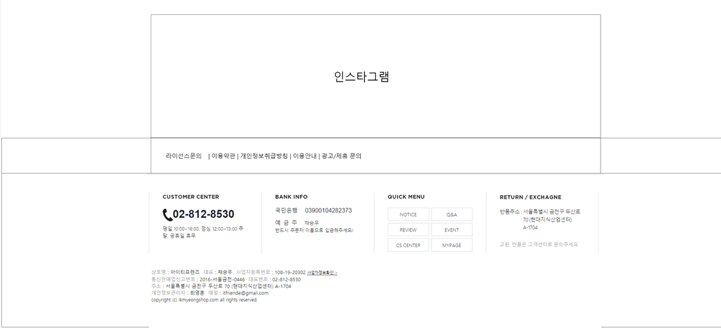
Footer
(SNS,배너,Address)
메인
1
설명
① | 메뉴 클릭 시 해당 페이지로 이동

Slide 8
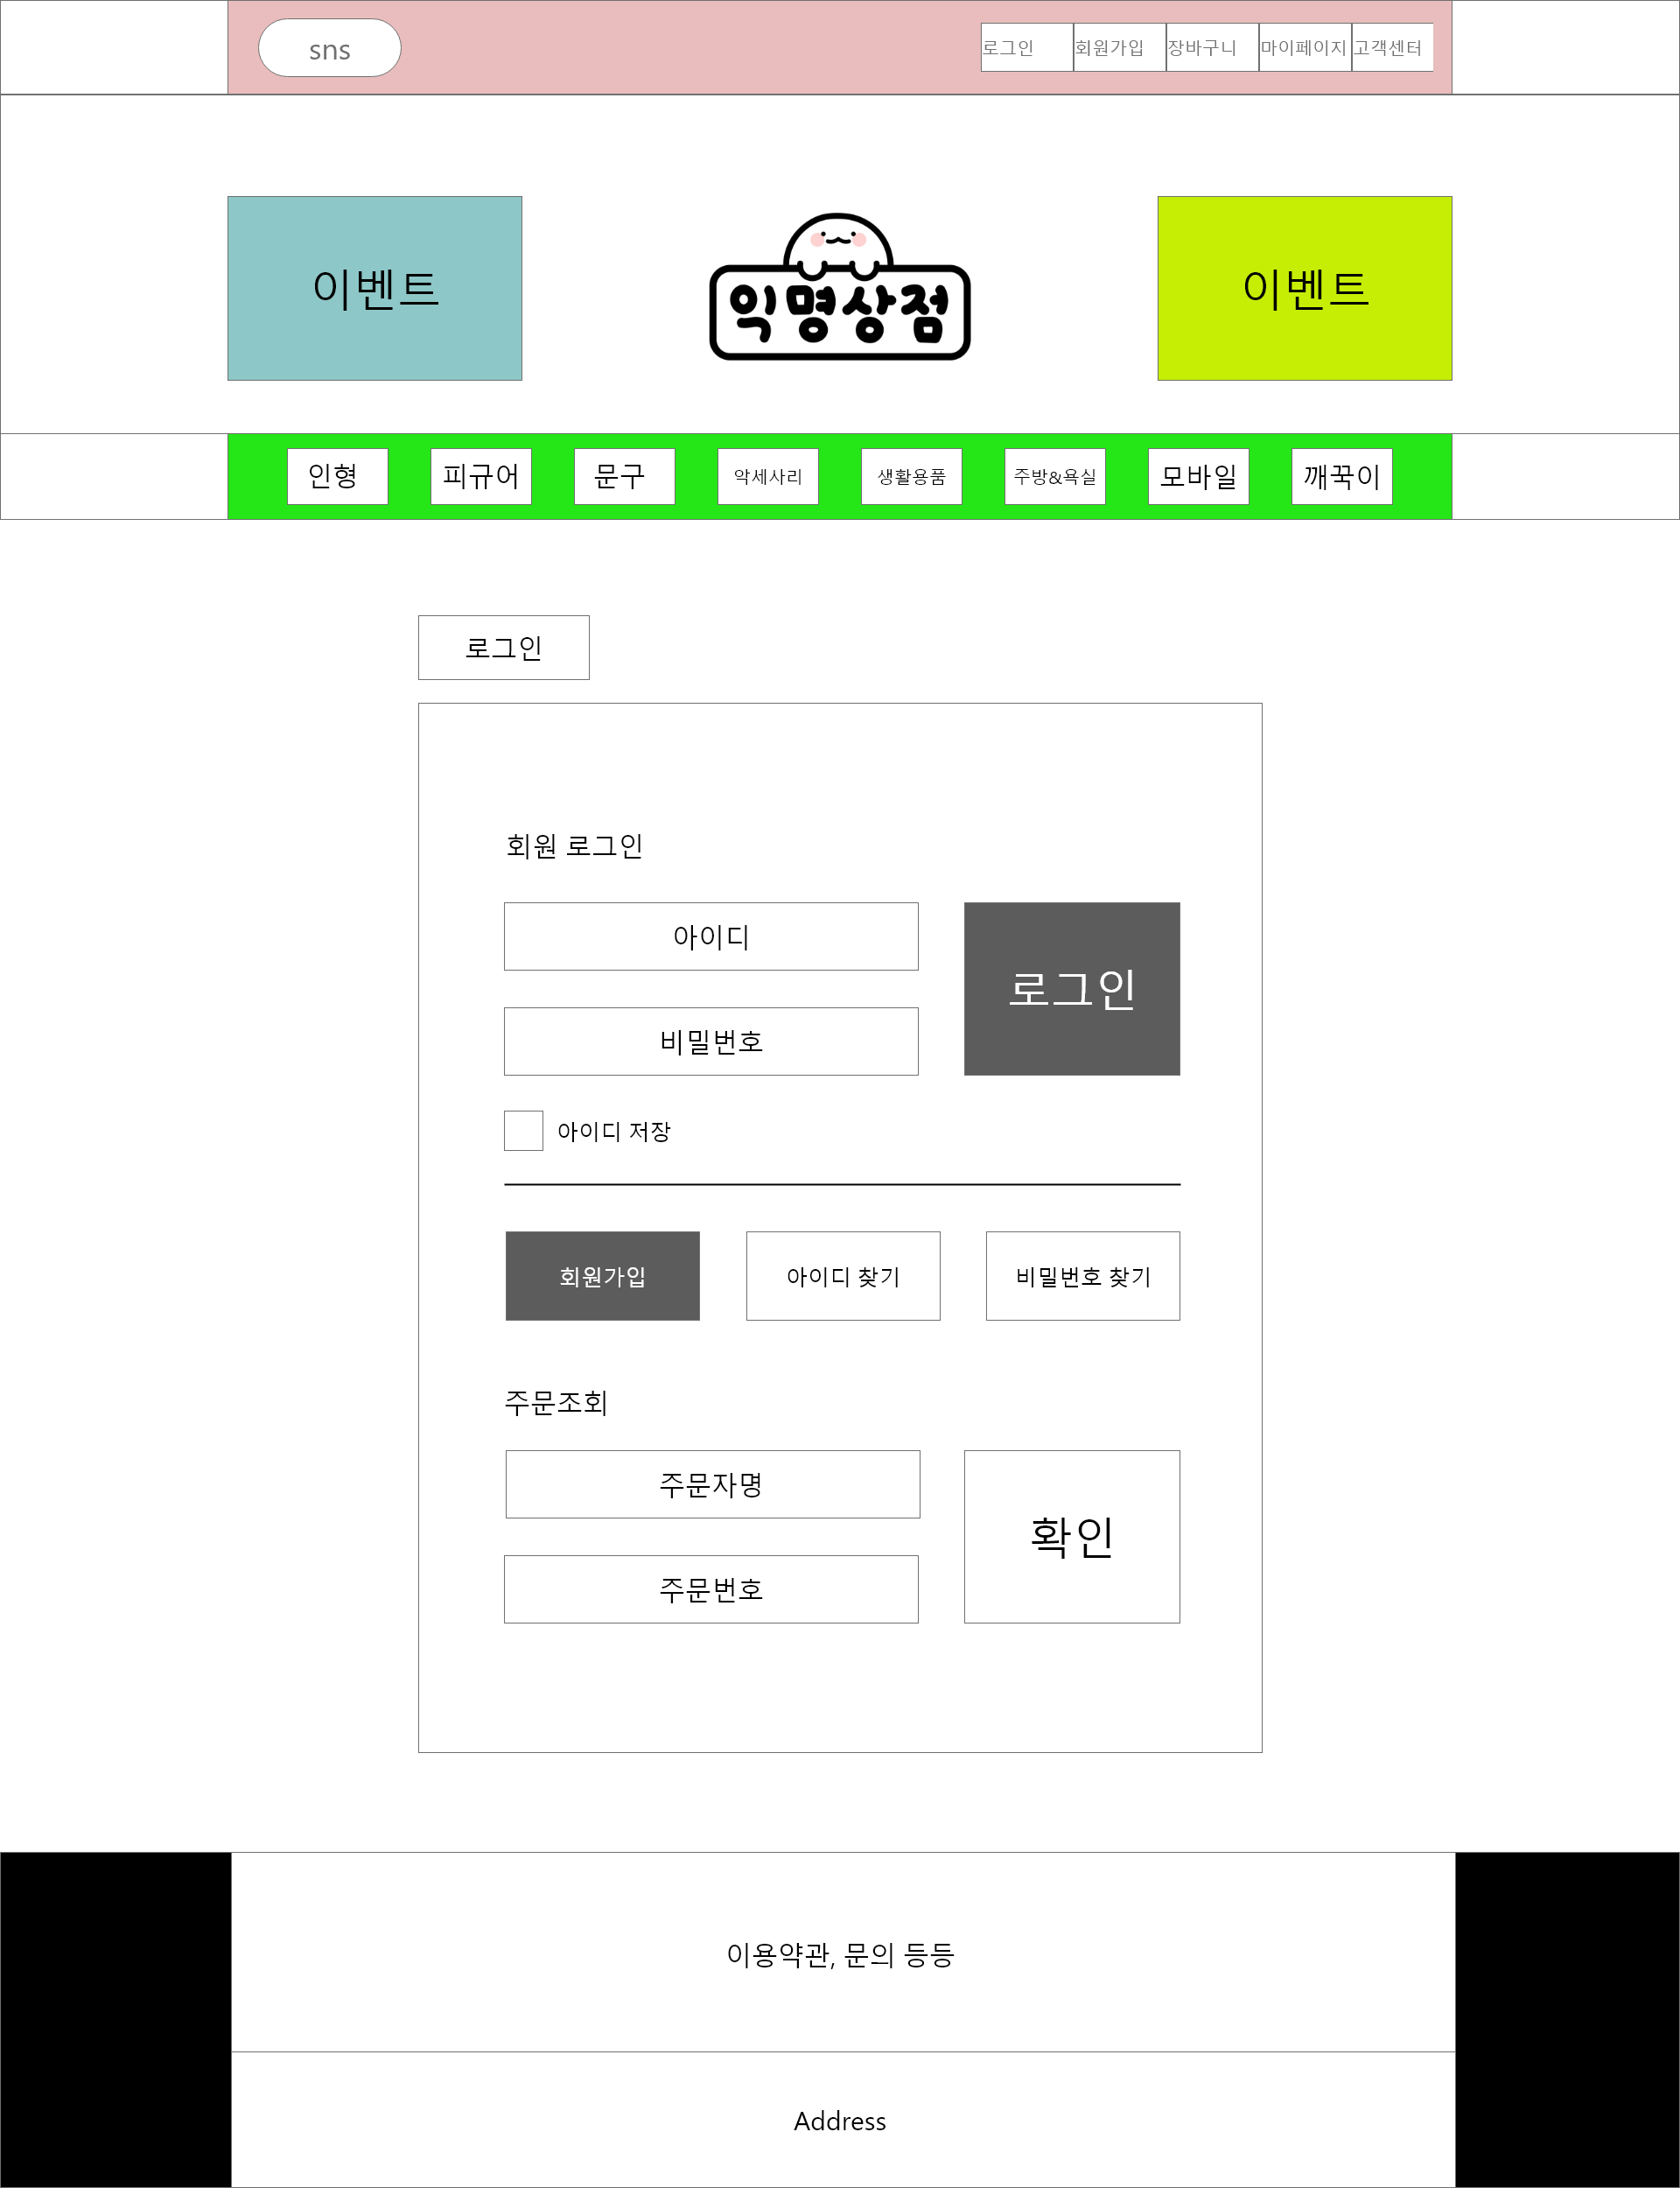
로그인 폼
설명
① | 로그인 버튼 클릭 시 로그인 상태로 메인 페이지 이동
② | 회원가입 버튼 클릭 시 회원가입 화면으로 이동
③ | 아이디 찾기 버튼 클릭 시 아이디 찾기 화면으로 이동
④ | 비밀번호 찾기 버튼 클릭 시 비밀번호 찾기 화면으로 이동
⑤ | 확인 버튼 클릭 시 주문조회 화면으로 이동
1
2
3
4
5

Slide 9
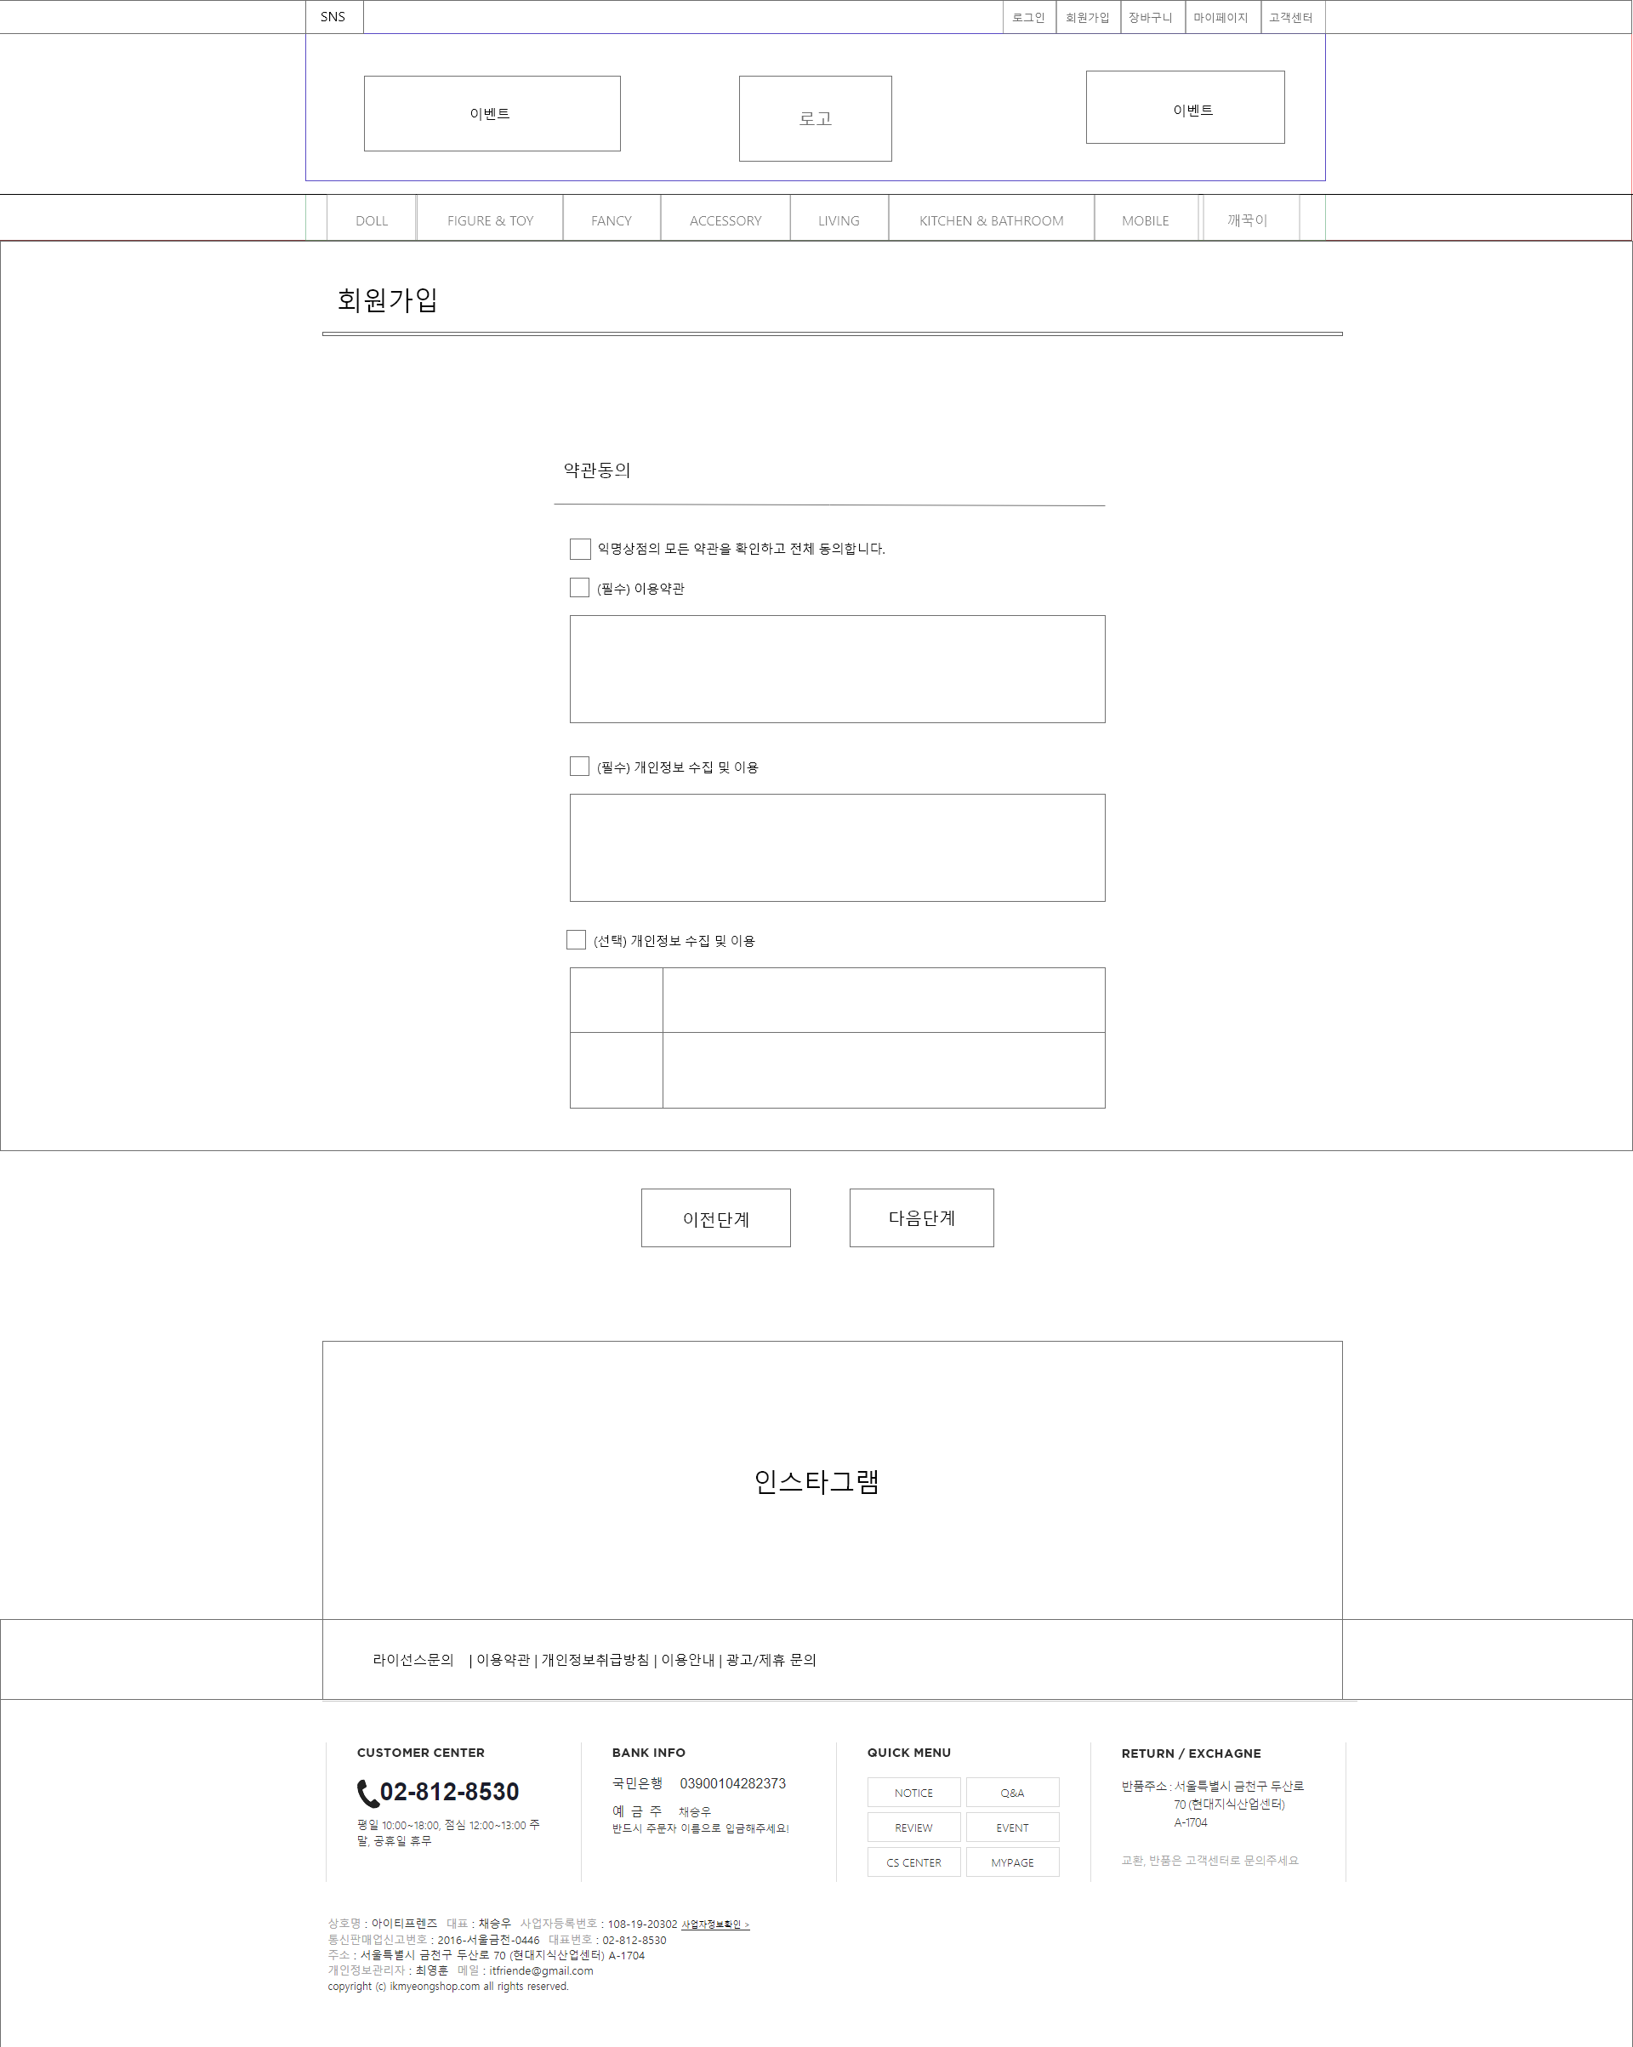
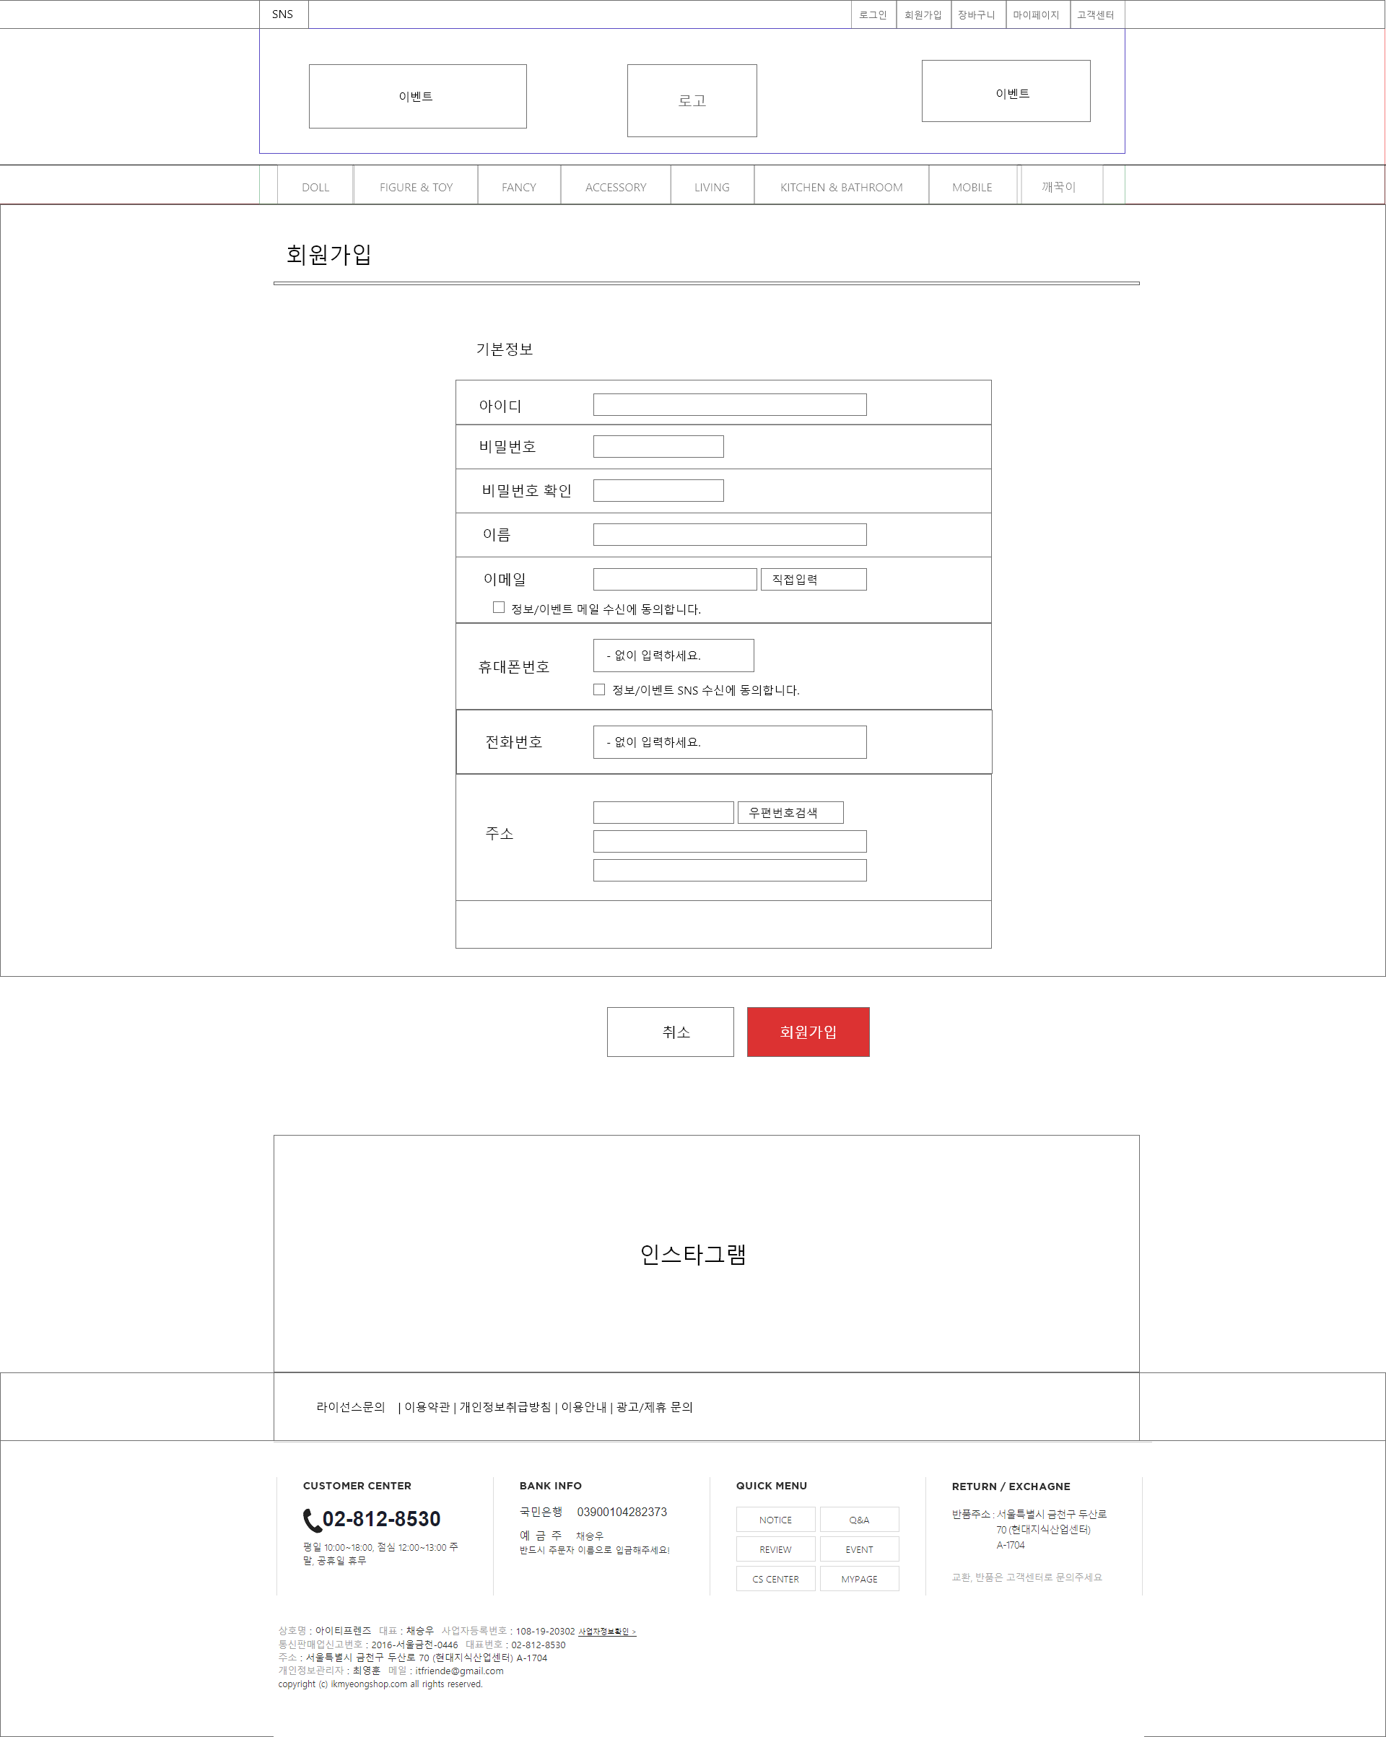
회원가입

Slide 10
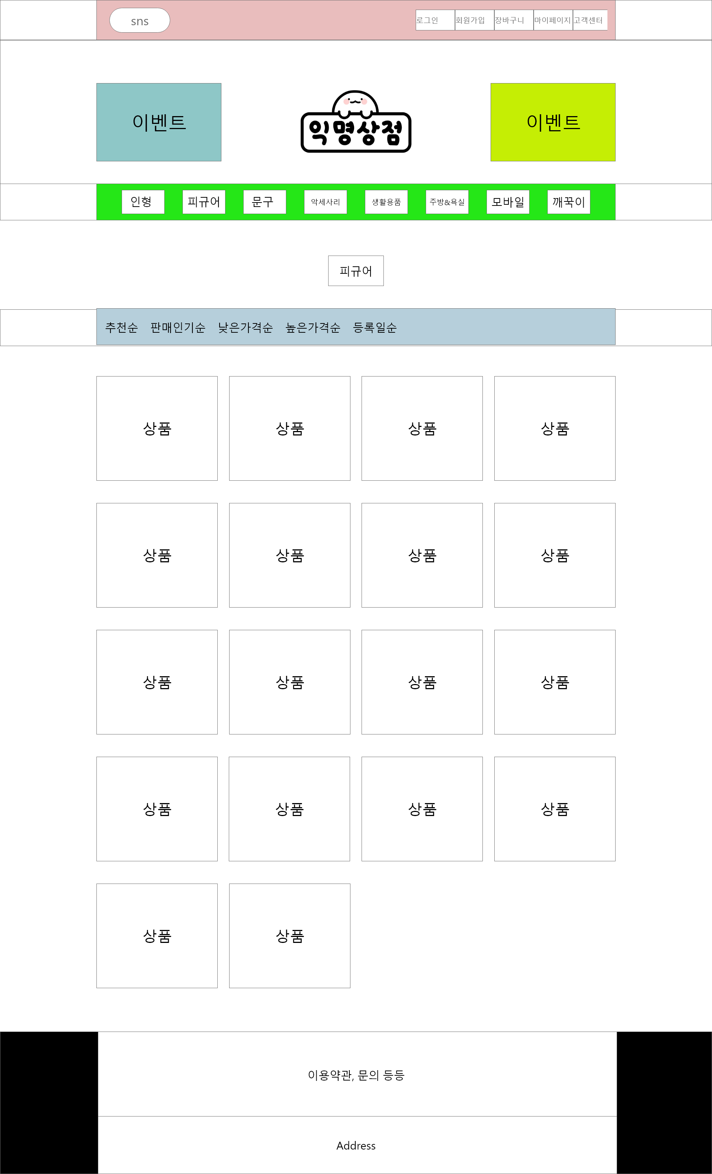



서브페이지
서브페이지
피규어
문구
인형
주방용품

Slide 11
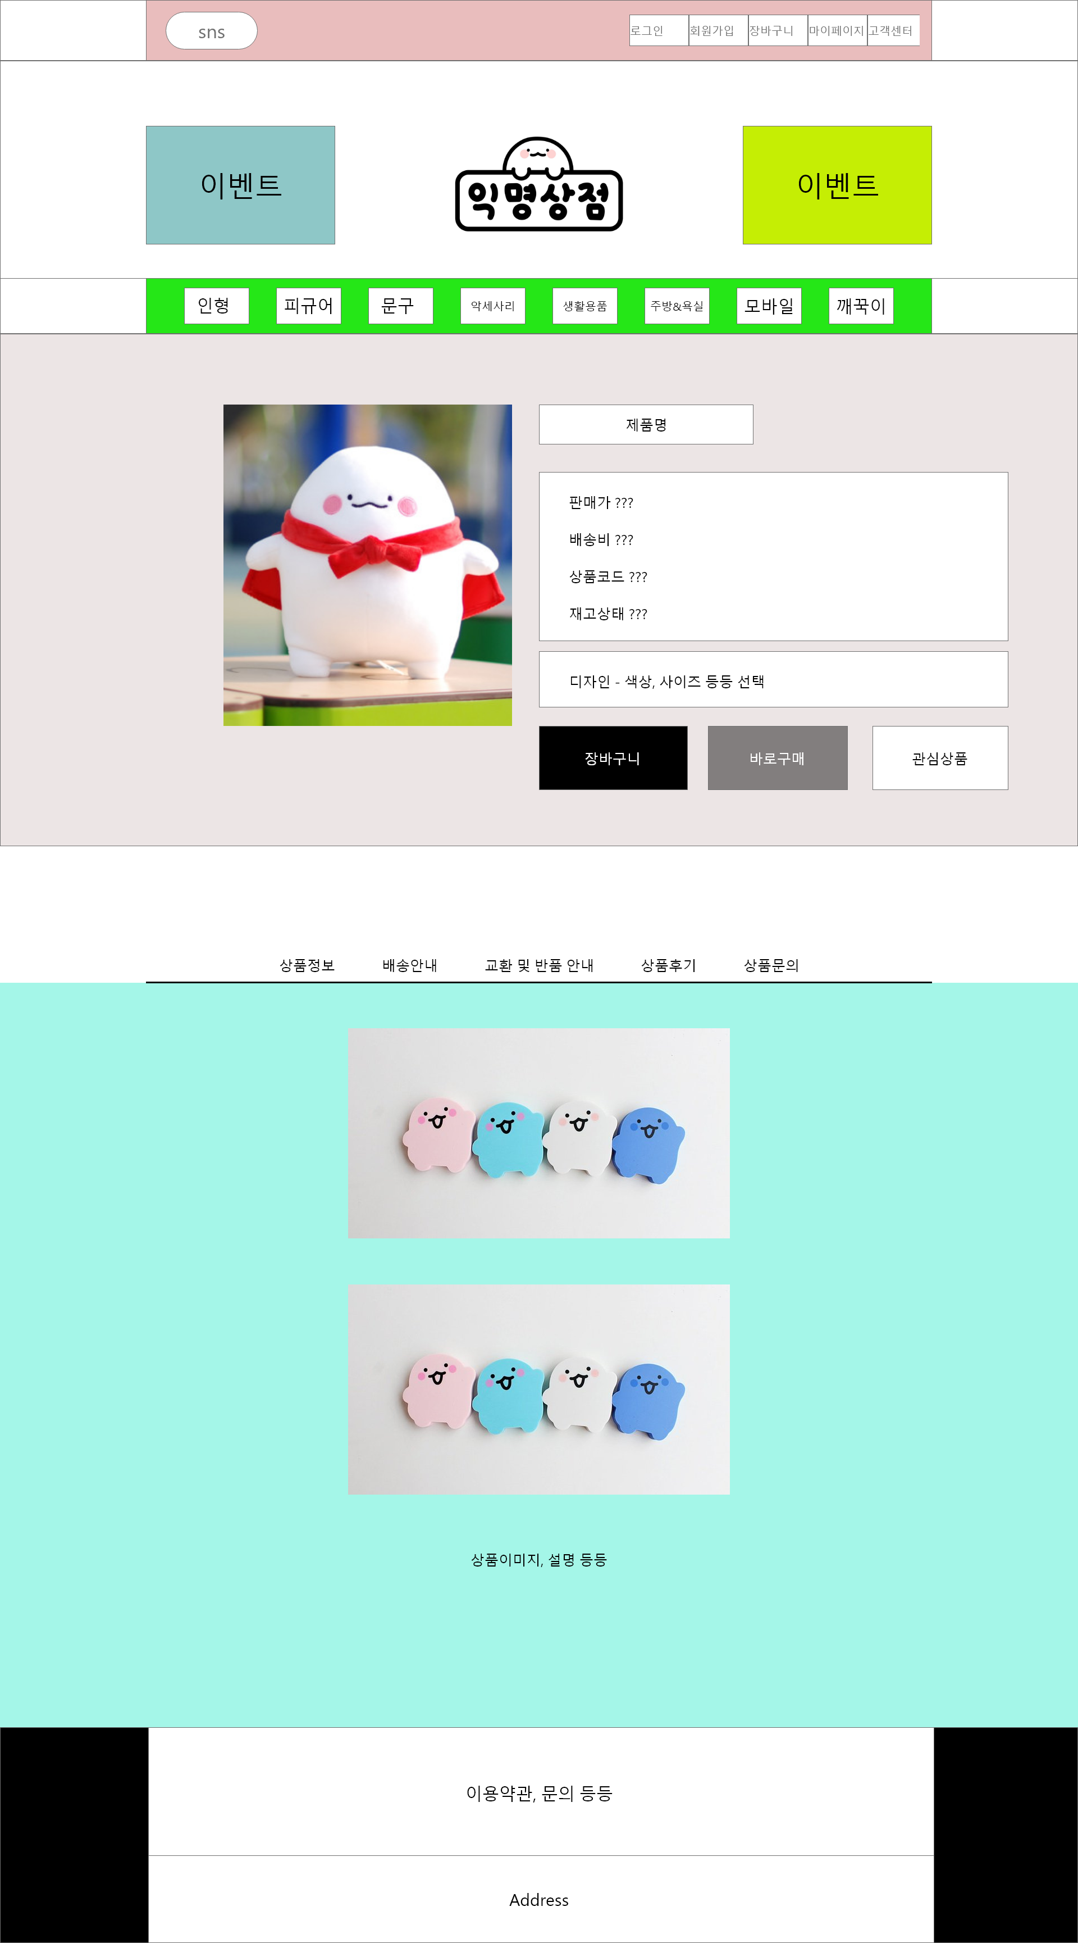
주문페이지
설명
① | 장바구니 버튼 클릭 시 장바구니 페이지 이동
② | 바로구매 버튼 클릭 시 결제화면으로 이동
③ | 관심상품 버튼 클릭 시 관심 상품으로 등록
1
2
3

Slide 12
Thank you!!

